Slide 1
ENERGIJA
PLIME IN OSEKE

Slide 2
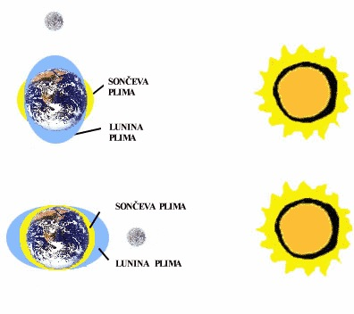
PLIMA IN OSEKA
Plima in oseka nastajata zaradi medsebojnega kroženja Sonca, Zemlje in Lune.
To se dogaja zaradi tako imenovane plimne sile, ki je odvisna od skupnega centra mase, okoli katere se gibljejo planeti.
Plimna sila je različna za Zemljo in Sonce in za Zemljo in Luno, zaradi različne velikosti in oddaljenosti teh planetov.
Temu vplivu so najbolj podvrženi
oceani (oziroma svetovna vodovja),
ki pri tem dajo Zemlji obliko žoge
za ragbi.
Ker Luna potuje okrog Zemlje
(in z njo v bistvu tudi plimski val),
se po celem svetu izmenjavata
plima in oseka.

Slide 3
NAHAJALIŠČA elektrarn
S časoma je človek uspel izkoristiti plimovanje, in sicer:
najprej za plovbo,
v novejšem času pa za pridobivanje električne energije.
Razlike plimovanja so po svetu različne:
tako je na primer na vzhodni obali Kanade (Nova Škotska) razlika med plimo in oseko tudi 14 metrov in več,
v Rokavskem prelivu do 10 metrov,
na Aljaski in v severozahodni Avstraliji pa 6 metrov.
Na drugi strani lahko že v Jadranskem morju vidimo, da so razlike precej manjše:
v Kopru je razlika pod 1 m,
v južnem Jadranu je razlika med plimo in oseko ponekod le 30 cm,
v severnem Jadranu pa okrog 60 cm.

Slide 4
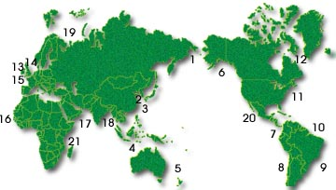
Najmanjše razlike med plimo in oseko pa so okrog ekvatorja.
Največje amplitude plimovanja tako najdemo tam, kjer so ozki prelivi ali zalivi povezani z globokimi odprtimi morji, oceani.
Plimski tok prinaša velike količine vode v zaliv (ali preliv), kjer bi se drugače voda porazdelila po večjih območjih, v tem primeru nima kam, razen v višino.
Takšne lokacije so primerne za izgradnjo elektrarn, ki izkoriščajo energijo plimovanja.
V Veliki Britaniji je trenutno na voljo 42 takšnih lokacij. Predvidevajo, da bi samo iz plimovanja pridobili 34% energije, ki je potrebna za napajanje celotnega otoka.
Po sedaj znanih raziskavah je teh lokacij kar nekaj, vidimo 21 primernih lokacij za izkoriščanje energije plimovanja.

Slide 5
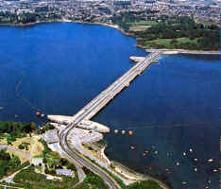
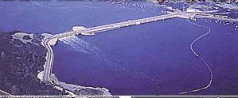
ELEKTRARNA V FRANCIJI
Ena najbolj znana elektrarna obstaja v Franciji, v La Rance-u, ki se nahaja ob Rokavskem prelivu na polotoku Bretanija.
Elektrarna je zgrajena na izhodu zaliva proti odprtemu morju, povprečna razlika med plimo in oseko znaša več kot 8 metrov.
Primer pregrajenega zaliva obratujoče elektrarne v Franciji. Pregrada povezuje obe strani zaliva.
Zaliv za pregrado je neke vrste akumulacijski bazen.

Slide 6
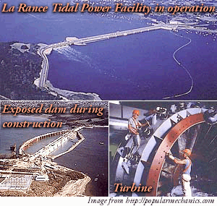
Izvedba te elektrarne je bila preprosta.
Z jezom so zagradili manjši zaliv, ki se je med naraščajočo plimo polnil.
Ko je bila plima najvišja, so zaprli zapornice in voda, ki je iztekala, je poganjala mlinsko kolo.
Sedaj pa poznamo način izkoriščanja v obeh smereh.

Slide 7
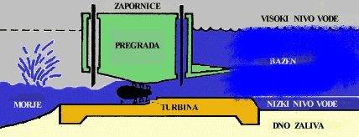
NAČIN DELOVANJA ELEKTRARNE
Način delovanja elektrarne v štirih fazah:
v prvi fazi se bazen polni v času plime,
v drugi fazi ostaja najvišji možni nivo v bazenu ob zaprtih zapornicah,
v tretji fazi obratujejo turbine, voda odteka skoznje v morje, dokler ni dosežen najmanjši padec, ob katerem še lahko turbina deluje.
v četrti fazi zapornice ostanejo zaprte, dokler se gladina v bazenu ne izenači z gladino morja, nakar sledi polnjenje.

Slide 8
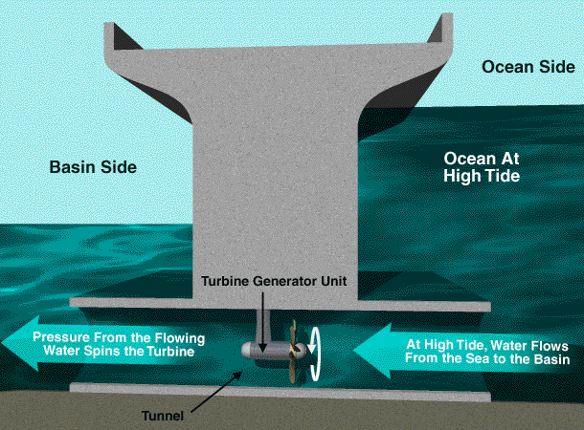
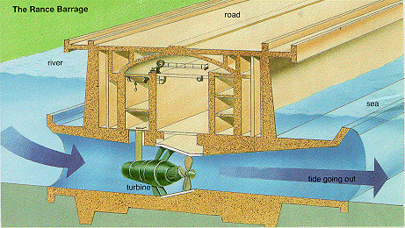

Slide 9
ČISTA ENERGIJA
Elektrarne na plimovanje prištevamo med ekološko neoporečne.
Ne obremenjujejo okolja z odpadno toploto in odpadnimi snovmi.
Vendarle se pokažejo nekatere stvari, ki niso ekološko ustrezne.
Na primer gradnja elektrarne na reki Rance je trajala šest let in v tem času je bil rečni izliv kar tri leta ločen od voda Rokavskega preliva. V tem času sta - po poročilu raziskovalcev pomorskega laboratorija iz naravoslovnega muzeja v Dinardu - skoraj popolnoma izginila morsko rastlinstvo in živalstvo.
Za to je bilo več vzrokov:
v vodi pri ustju je padla koncentracija kisika ,
močno je nihala slanost,
ribe niso mogle več drstiti nad jezom.
Ponovna kolonizacija rečnega izliva je bila počasna in je trajala kar 10 do 15 let, preden je bilo vzpostavljeno ravnotežje , ki pa je bilo drugačno, kot pred začetkom gradnje.

Slide 10
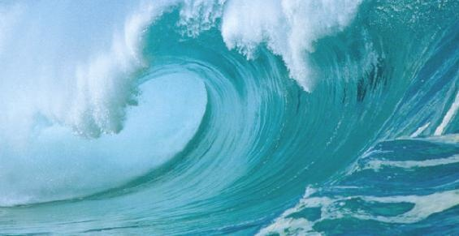
Viri in literatura:
http://www2.arnes.si/~rmurko2/PLIMOVANJE.htm
http://zvonko.fgg.uni-lj.si/seminarji/plimovanje/plimovanje.html
http://www.kofetek.com/content/view/855/274/
Obnovljivi-viri-energije_zlozenka.pdf

Slide 11
HVALA ZA POZORNOST

